Slide 1
INFORME DE DENUNCIAS NOVIEMBRE – DICIEMBRE DE 2020.

Slide 2
Número de denuncias recibidas y gestionadas en noviembre y diciembre 2020
300
TIPO DE DENUNCIAS RECIBIDAS
Corrupción
Otros
266 denuncias.
34 – corresponden a peticiones o reclamos y no a denuncias de corrupción.
CANAL DE RECEPCIÓN
Correo institucional contáctenos
Correo de denuncias corrupción
Atención directa al público
Línea telefónica
Formulario Web de PQRS
Denuncias en línea
203 denuncias.
72 denuncias.
15 denuncias.
6 denuncias.
3 denuncias.
1 denuncia.

Slide 3
TEMAS SOBRE LOS CUALES RECAYERON LAS DENUNCIAS

Slide 4
ESTADO DE LA GESTIÓN
285 DENUNCIAS
95%
Mediante oficio y correo electrónico, se envío respuesta a los denunciantes informando las gestiones adelantadas por la Agencia y el motivo del archivo del trámite.
15 DENUNCIAS
Se encuentran en desarrollo, a la espera de una respuesta de las áreas a las cuales se elevaron requerimientos de información sobre las gestiones y desarrollos que la Agencia ha emprendido para los casos particulares.
5%

Slide 5
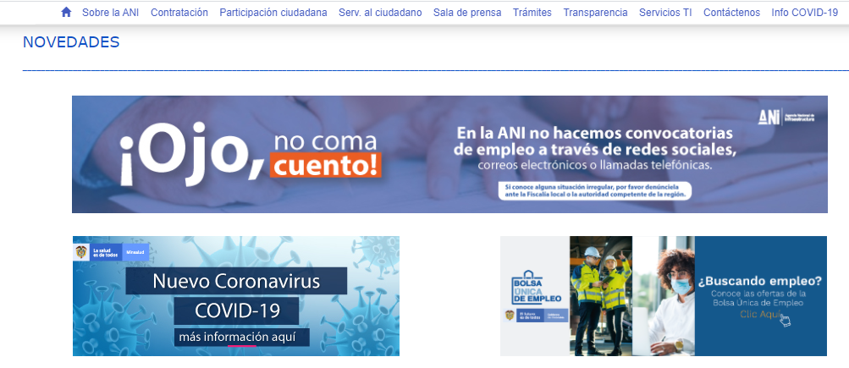
1. OFERTAS DE EMPLEO.
ACCIONES ADELANTADAS
2. DIVULGACIÓN DE PIEZAS COMUNICATIVAS.
Continuamos promoviendo el banner ‘Ojo, no coma cuento’ en la sección ‘Novedades’ de nuestras página web www.ani.gov.co.
Además, los ciudadanos pueden consultar las verdaderas ofertas laborales a través de la bolsa única de empleo a cargo del Gobierno Nacional.
Para los ciudadanos que se acercaron de forma presencial a la entidad, se les hizo entrega de las piezas comunicativas diseñadas para divulgación, en aras de denunciar estas irregularidades.
Lo anterior, se reforzó con la publicación de las mismas en las pantallas que se ubican en todos los pisos de la Agencia, lugares donde transitan los ciudadanos.

Slide 6
ACCIONES ADELANTADAS
3. DENUNCIAS EN LÍNEA.
4. MATRÍZ DE DENUNCIAS.
Mejoramos el formulario dispuesto en nuestra página web – sección ‘enlaces de interés’ – botón ‘construimos confianza’, para que los ciudadanos puedan contar los hechos de la denuncia y anexar todo tipo documentos, fotografía y videos.
El 1 de diciembre de 2020, fue actualizada la matriz de información de operaciones sospechosas de lavado de activos, financiación del terrorismo, corrupción o soborno, la cual facilitará el manejo y búsqueda de la información.

Slide 7
MANEJO DEL CANAL DE DENUNCIAS CORRUPCIÓN DESDE EL 22 DE ABRIL DE 2020 HASTA EL 31 DE DICIEMBRE DE 2020
Tramitadas conjuntamente a las áreas:
Número de denuncias recibidas hasta la fecha:
48% Vicepresidencia Ejecutiva.
30% Vicepresidencia de Planeación, Riesgos y Entorno.
13% Vicepresidencia de Gestión Contractual.
9% Vicepresidencia Jurídica.
938
Entidades puestas en conocimiento:
8% Corporaciones Autónomas Regionales.
31% Fiscalía General de la Nación.
7% Ministerio de Ambiente y Desarrollo Sostenible.
54% Concesiones e Interventorías.

